Slide 1
Tekrar

Slide 2
Geçen derste neler işledik?
Prompt metodu(fonksiyonu) ile üs alma işlemi
Formları kullanarak 5 işlem ve Form elemanlarına-Paragrafa mesaj yazdırma
Sweet alert
Toastr mesajları

Slide 3
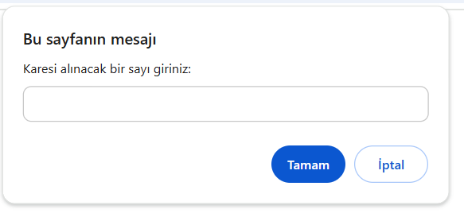
Promp metodu nedir, ne işe yarar?
Kullanıcıdan veri almak için kullanılan ve alert ekranına benzeyen penceredir.

Slide 4
Alert kullanımı nasıldır?
var sayi = prompt(‘Karesi alınacak bir sayi girin’);

Slide 5
Kullanıcıdan alınan iki sayı toplanmak isteniyor, fakat sayılar toplanırken hata meydana geliyor( veri girişi prompt yada form olabilir.)
sayi1 = 10 //Kullanıcı 10 girmiş olsun.
sayi2 = 5 //Kullanıcı 5 girmiş olsun.
Toplam=sayi1+sayi2
Ekrana toplamını yazdırdığımız da Çıktı ekranı:
Toplam : 105 yazıyor hata neden olabilir. (Toplam: 15)
Kullanıcıdan gelen sayı değerleri metinsel bir değerdir. Metinsel değeri sayısala çevirmeliyiz. (Number)
Var sayi1=Number(document.getElementById(‘s1’).value);
Var sayi2=Number(prompt(‘2. sayıyı girin’));

Slide 6
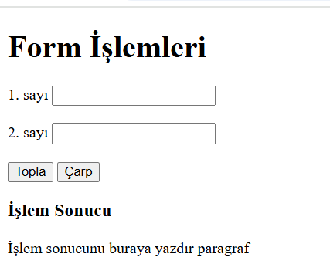
Var sayi1=Number(document.getElementById(‘s1’).value); //get işlemi → kullanıcının 1. inputa girdiği değeri alıp sayi1 değişkeninde tutuyoruz.(Veriyi Getir)
document.getElementById(‘s2’).value = ‘Merhaba’ // Set (yükleme) işlemi → 2. inputun value yeni bir değer atıyoruz (veri yükleme)
document.getElementById(‘pSonuc’).innerText=‘Merhaba’; // bu işlem get – set mi?
Set işlemi

Slide 7
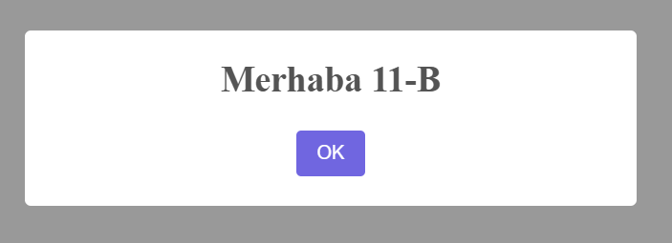
Bu görüntü hangi mesaja aittir?
Sweetalert
Sweet alertin harici kütüphaneleri eklendikten sonra kullanmak için hangi kodları eklemeliyiz?
Swal.fire(‘Merhaba 11-B’);

Slide 8
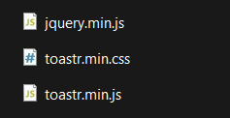
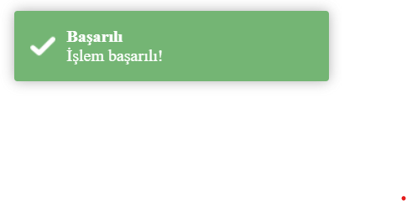
Toastr Mesajları
Toastr mesajları için eklenecek harici kütüphaneler.
Kütüphaneler Html’in hangi bölümüne eklemeliyiz?
Css → head
Jquery → body kapatma etiketi öncesi.
Toast.min.js → Jquery hemen sonra

Slide 9
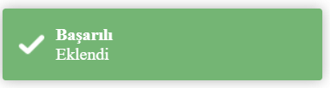
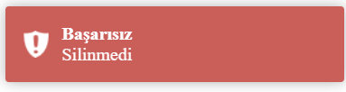
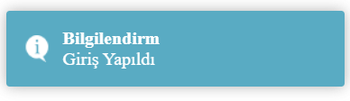
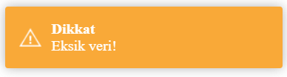
Toastr mesaj ekleme kodları nelerdir?
toastr.success(‘Eklendi’ , ’Başarılı’)
toastr.error(‘Silinmedi’ , ‘Başarısız’)
toastr.info(‘Giriş Yapıldı’ , Bilgilendirme’)
toastr.warning(‘Eksik Veri’ , Dikkat’)

Slide 10
Css Ekleme Yöntemleri nelerdir?
Satır içi (inline) Css
<div style=‘color:blue’ > </div>
Dahili (internal) Css
Head içine eklenir. Style etiketi kullanılır.
<head>
<style>
div{
color:blue
}
</style>
</head>
Harici (external) Css
Harici Css Dosyası oluşturulur
Style.css
Head etiketinin içine link etiketi kullanılarak.
<head>
<link rel=‘stylesheet’ href=‘style.css’>
</head>

